Slide 1
MANEJO DE PYTHON
BIY7121 MINERÍA DE DATOS

Slide 2
CONTENIDO
01
04
INTRODUCCION
RESUMEN
02
NUMPY
03
PANDAS

Slide 3
INTRODUCCIÓN
01

Slide 4
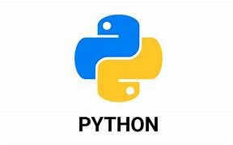
INTRODUCCIÓN
Python es un lenguaje de programación interpretado cuya filosofía hace hincapié en una sintaxis que favorezca un código legible.
Se trata de un lenguaje de programación multiparadigma, ya que soporta orientación a objetos, programación imperativa y programación funcional (en menor medida).

Slide 5

INTRODUCCIÓN
Anaconda es una distribución gratuita y de código abierto de los lenguajes de programación Python y R para procesamiento de datos a gran escala, análisis predictivo y computación científica, cuyo objetivo es simplificar la administración y la implementación de paquetes.
Anaconda facilita la instalación de todas las bibliotecas y paquetes que necesita para un proyecto Python de una sola vez.
Todo lo que tiene que hacer es crear un "entorno conda" para su proyecto y luego instalar las bibliotecas requeridas usando el comando "conda install".

Slide 6

INTRODUCCIÓN
Google Colaboratory, comúnmente conocido como GOOGLE COLAB, es un servicio gratuito en la nube proporcionado por Google.
Permite a los usuarios escribir y ejecutar código Python a través del navegador, sin necesidad de ninguna configuración previa.
Es particularmente popular para ciencia de datos, por varias razones:
No requiere configuración
Colaboración y Compartir
Acceso gratuito a GPU
Entorno de Codificación Interactivo
Control de versiones:

Slide 7
TÍTULO
02
NUMPY

Slide 8

Librería NUMPY
NUMPY es una librería de Python especializada en el cálculo numérico y el análisis de datos, especialmente para un gran volumen de datos.
Incorpora una nueva clase de objetos llamados arrays que permite representar colecciones de datos de un mismo tipo en varias dimensiones, y funciones muy eficientes para su manipulación.
La ventaja de Numpy frente a las listas predefinidas en Python es que el procesamiento de los arrays se realiza mucho más rápido (hasta 50 veces más) que las listas, lo cual la hace ideal para el procesamiento de vectores y matrices de grandes dimensiones.

Slide 9
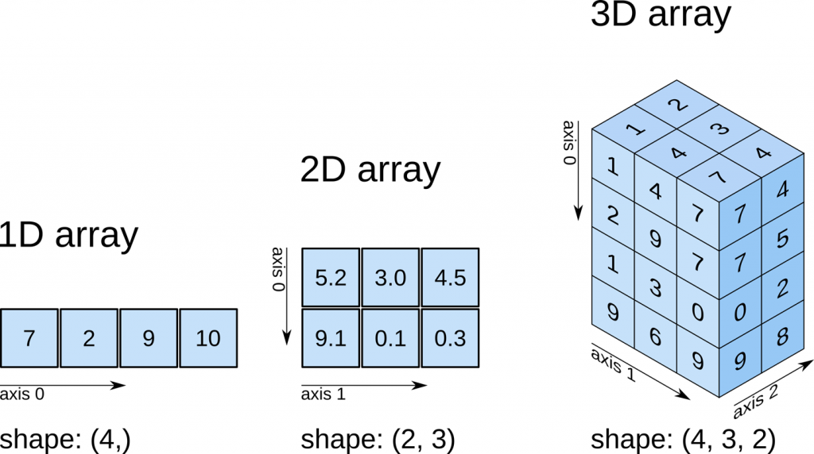
Librería NUMPY
La clase objetos ARRAY.
Un array es una estructura de datos de un mismo tipo organizada en forma de tabla o cuadrícula de distintas dimensiones.
Las dimensiones de un array también se conocen como ejes

Slide 10
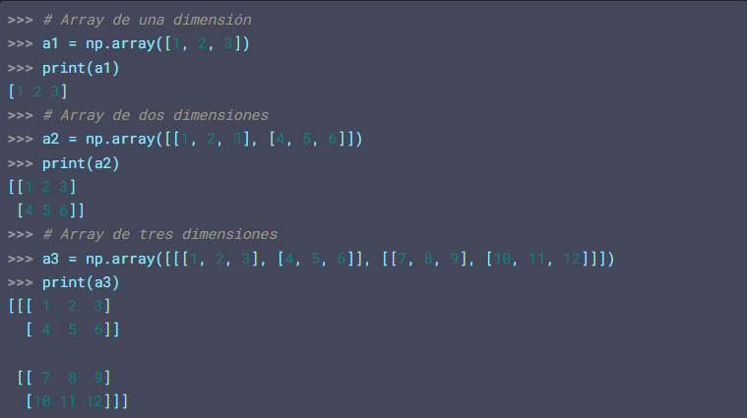
Librería NUMPY
Creación de arrays
Para crear un array se utiliza la siguiente función de NumPy
np.array(lista) : Crea un array a partir de la lista o tupla lista y devuelve una referencia a él. El número de dimensiones del array dependerá de las listas o tuplas anidadas en lista:
Para una lista de valores se crea un array de una dimensión, también conocido como vector.
Para una lista de listas de valores se crea un array de dos dimensiones, también conocido como matriz.
Para una lista de listas de listas de valores se crea un array de tres dimensiones, también conocido como cubo.
Y así sucesivamente. No hay límite en el número de dimensiones del array más allá de la memoria disponible en el sistema.

Slide 11
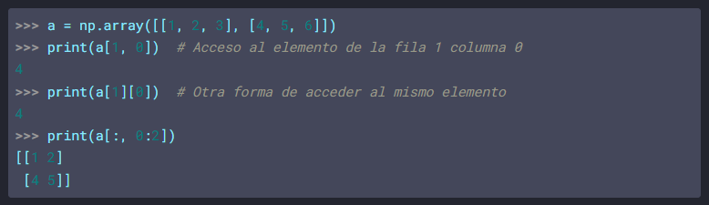
Librería NUMPY
Acceso a los elementos de un array.
Para acceder a los elementos contenidos en un array se usan índices al igual que para acceder a los elementos de una lista, pero indicando los índices de cada dimensión separados por comas.
Al igual que para listas, los índices de cada dimensión comienzan en 0.
También es posible obtener subarrays con el operador dos puntos : indicando el índice inicial y el siguiente al final para cada dimensión, de nuevo separados por comas

Slide 12
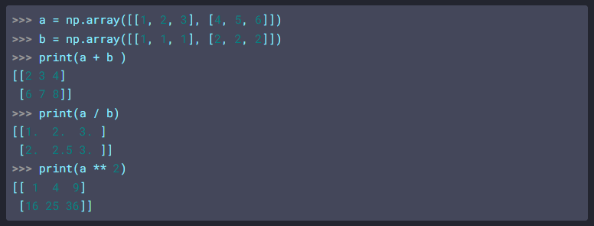
Librería NUMPY
Operaciones matemáticas con arrays
Existen dos formas de realizar operaciones matemáticas con arrays: a nivel de elemento y a nivel de array.
Las operaciones a nivel de elemento operan los elementos que ocupan la misma posición en dos arrays. Se necesitan, por tanto, dos arrays con las mismas dimensiones y el resultado es una array de la misma dimensión.
Los operadores mamemáticos +, -, *, /, %, ** se utilizan para la realizar suma, resta, producto, cociente, resto y potencia a nivel de elemento.

Slide 13
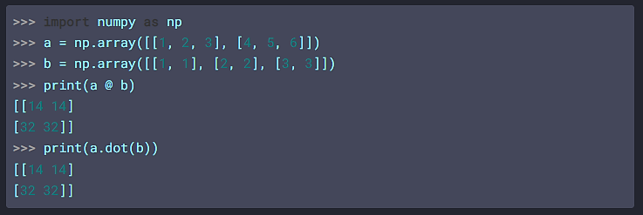
Librería NUMPY
Álgebra matricial
Numpy incorpora funciones para realizar las principales operaciones algebraicas con vectores y matrices.
Por ejemplo, multiplicación entre matrices.
En la imagen, se devuelve el producto matricial de las matrices a y b siempre y cuando sus dimensiones sean compatibles.

Slide 14
PANDAS
03

Slide 15

Librería PANDAS
Pandas es una de las principales librerías de Python, que es un lenguaje de programación orientado a objetos de alto nivel muy popular entre los Data Scientists.
Las estructuras más utilizadas en este módulo son las Series y los DataFrames.
A diferencia de las Series, que son objetos correspondientes a paneles unidimensionales, los DataFrames son paneles bidimensionales compuestos por filas y columnas, que permiten destacar las relaciones entre las distintas variables de la serie de datos.

Slide 16
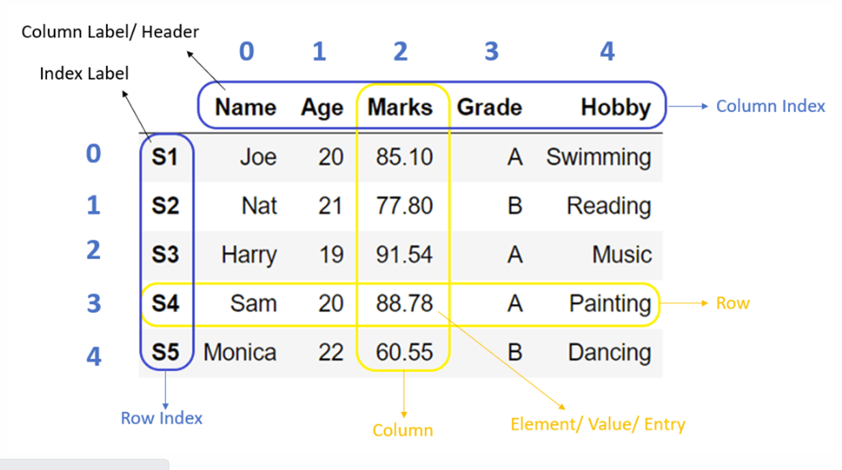
Librería PANDAS
El formato de estas estructuras puede compararse con los diccionarios de Python. Efectivamente, las claves son los nombres de las columnas y los valores son las Series. Su estructura puede considerarse similar a la de una hoja de cálculo de Excel.
Cada fila contiene datos específicos de varias columnas, que son variables. El nombre de las filas de un DataFrame se llama «index» que, por defecto, empieza siempre por 0.

Slide 17
Librería PANDAS
Para importar una serie de datos, la librería Pandas propone un método muy práctico que es pd.read_csv().
Si el archivo que contiene la serie de datos está en otro formato que no sea el de Comma Separated Value, basta con cambiar la terminación del método por el tipo de archivo correcto.
Por ejemplo, un archivo de Excel se importará de la siguiente manera: pd.read_excel(). Este método importa la serie de datos en una estructura DataFrame.

Slide 18
Librería PANDAS
Cuando se importa la serie de datos, es necesario tener una visión general del DataFrame.
El primer paso es utilizar el atributo shape, que permite conocer la dimensión del DataFrame y devolver una tupla (número_de_filas, número_de_columnas).
Para entender la serie de datos, hay tres métodos muy útiles para ver las filas del DataFrame :
El método head() devuelve las cinco primeras filas del DataFrame, si no se especifica un número entre paréntesis.
Por otro lado, el método tail() permite visualizar las últimas cinco líneas del DataFrame.
Estos dos métodos permiten visualizar el principio y el final de la serie de datos

Slide 19
Librería PANDAS
Podemos filtrar nuestros datos utilizando el slice.
Por ejemplo, df[:2] devuelve las dos primeras filas de nuestro DataFrame. No hay que olvidar que el último número es exógeno al resultado, lo que significa que en el ejemplo, el slicing devolverá las filas al índice 0 y 1

Slide 20
Librería PANDAS
Como se explicó en la introducción, los DataFrames son tablas bidimensionales, que corresponden a los ejes de las filas (eje = 0) y de las columnas (eje = 1). Se pueden añadir tantas filas o columnas como sea necesario, especificando el eje en el que queremos añadir estos nuevos valores.
Lo interesante de los DataFrames es que es muy fácil recuperar, cambiar, cargar o buscar datos en esta estructura.

Slide 21
Librería PANDAS
Si el DataFrame tiene diez variables diferentes, se puede saber cuáles son sus nombres utilizando el atributo df.columns. Pero cuando la serie de datos tiene ochocientas columnas, la visualización de los nombres de las variables no será completa.
Para resolver este problema, se puede utilizar el método df.columns.toList(), que permite almacenar los nombres de las columnas en una lista de Python.

Slide 22
RESUMEN
04

Slide 23
RESUMEN
En esta presentación, hemos visto:
Introducción a Python
Librería NUMPY
Librería PANDAS

